Slide 1



République du Sénégal
Un Peuple- Un But- Une Foi
Ministère de l’Economie, du Plan et de la Coopération
PROJET DE MACHINE LEARNING
PREDICTION_BUILDING_ENERGY
Présente par :
CISSE Papa Abdourahmane
DIAKITE Moussa
KONE Chaka
TRAORE Mohamed
Sous la supervision de :
Mme. DIAW Mously
Lead ML Engineer | Experte IA & MLOps | Founder @SenIA
DECEMBRE
2024

Slide 2


VILLE
Seattle, ville située sur le Puget Sound dans le Nord-Ouest Pacifique à
Washington.
Objectif
Ville neutre en émissions de carbone en 2050
Base de donnée
La base de données contient 3 376 lignes et 46 colonnes, offrant une vue d’ensemble riche et détaillée sur les bâtiments, leur consommation énergétique, leur structure et leur impact environnemental.
Problématique
L'objectif principal de ce projet est de prédire la consommation énergétique totale des bâtiments « SiteEnergyUse(kBtu) » de Seattle et d'évaluer la pertinence du ENERGY STAR Score pour la prédiction de cette consommation.

Slide 3

Plan
I. Réalisation d’une analyse exploratoire
II. Dashboard pour prédire la consommation d'un bâtiment
III. Test des différents modèles
IV. Réaliser les tâches MLOps pour ce projet

Slide 4
Réalisation d’une analyse exploratoire

Slide 5
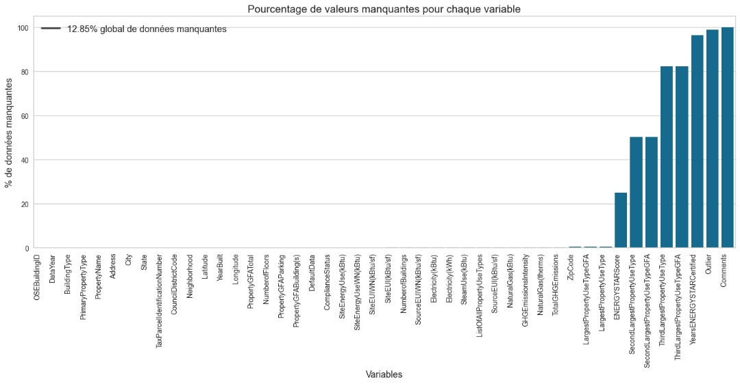
Pourcentage de valeurs manquantes pour chaque variable
02/25
Source: Calculs des auteurs via python

Slide 6
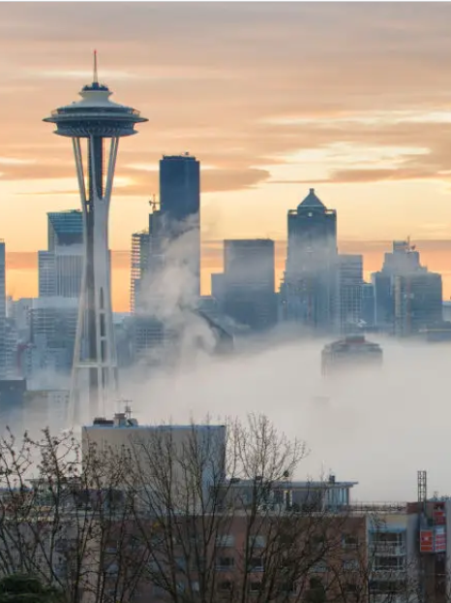
2. Nettoyage des données
Nous avons à présent une base de 1668 bâtiments non à l'habitation avec 46 variables.
Variables d’usage et de surface :Les taux élevés de valeurs manquantes (NA) concernent principalement les bâtiments avec un seul usage.
Décision :
Recoder les NA par la modalité "Non Concerné".
Remplacer les valeurs manquantes des superficies par 0.
Les variables à pourcentage de NaN supérieure à 50% seront directement supprimées pour ne pas que leur imputation ait des répercussion sur notre modèle.
Nous nous avons maintenant une base composée de 1668 bâtiments non à l'habitation avec 35 variables.
03/25

Slide 7
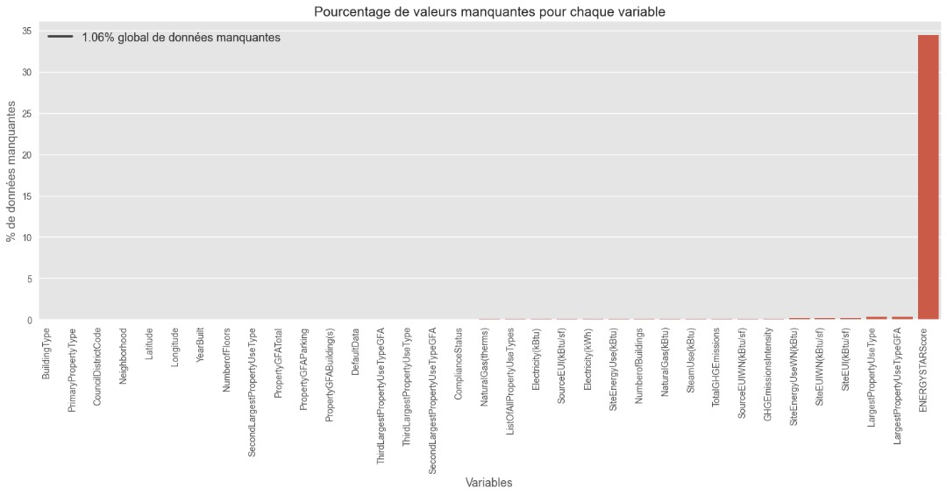
Pourcentage de valeurs manquantes pour chaque variable
04/25
Source: Calculs des auteurs via python

Slide 8
2. Nettoyage des données
Traitement des données - Variable EnergyStarScore
Variables numériques :
Conversion des valeurs négatives en NA.
Imputation des NA par la médiane.
Variables catégorielles :
Séparation des variables numériques et catégorielles pour un traitement distinct.
Les valeurs manquantes des autres variables étant peu nombreuses, leur impact reste limité.
05/25

Slide 9
3. Traitement des valeurs aberrantes
Création d'une figure contenant plusieurs histogrammes et courbes de densité pour visualiser la distribution des variables énergétiques.
06/25

Slide 10
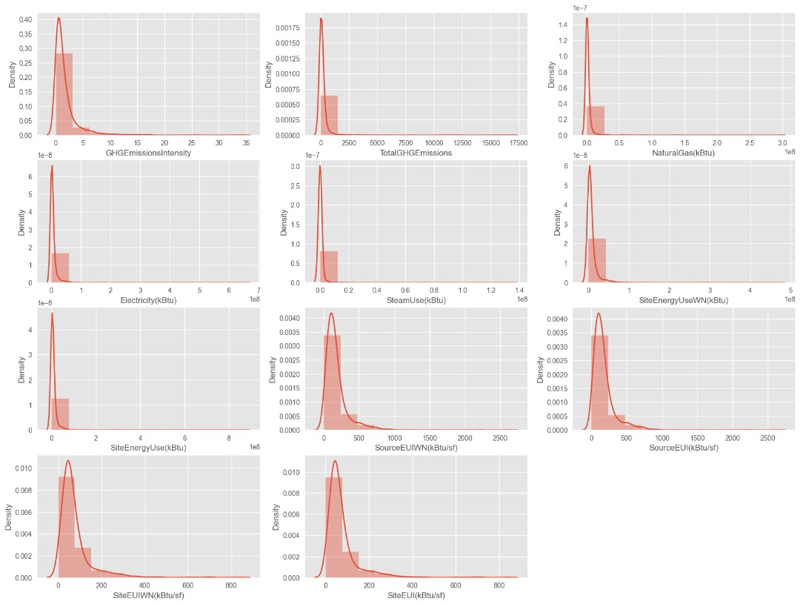
Source: Calculs des auteurs via python
07/25

Slide 11
4. Analyse des variables des catégorielles
Nous allons récupérer les variables catégorielles et indiquer le nombre de modalités pour chaque variable.
Standardiser les données catégorielles du DataFrame en les convertissant en majuscules.
DELRIDGE NEIGHBORHOODS et DELRIDGE, même correspondant à la modalité. Dans la suite, remplacer tous les DELRIDGE NEIGHBORHOODS par DELRIDGE.
08/25

Slide 12
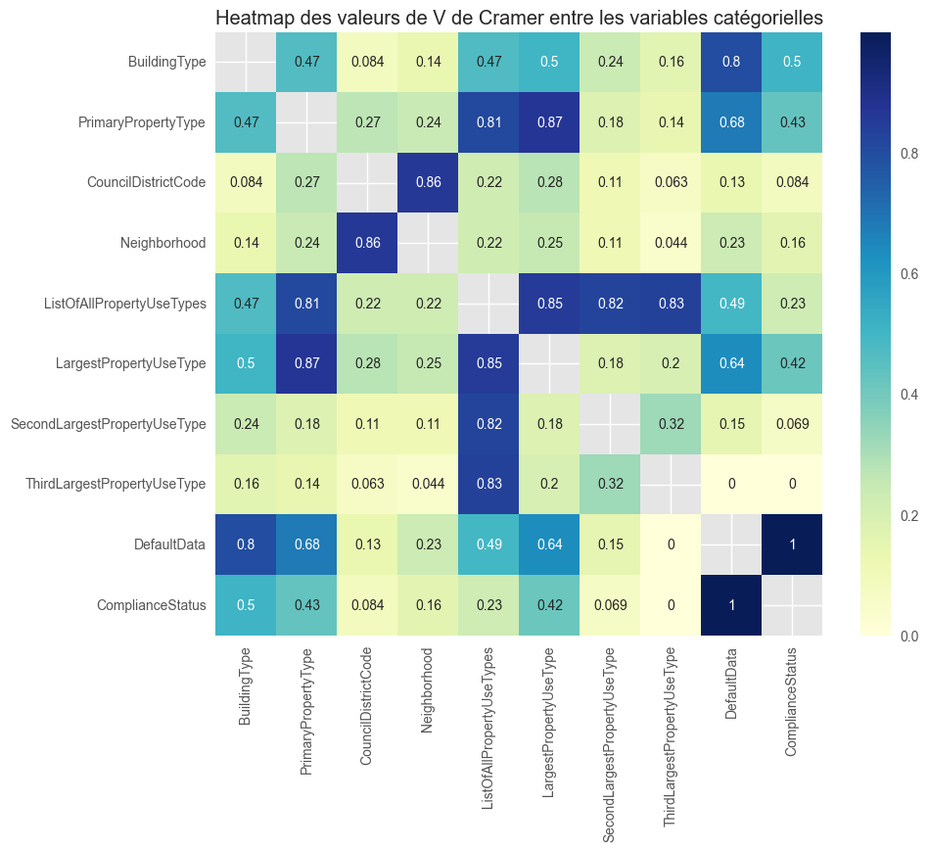
4. Analyse des variables des catégorielles
09/25
Source: Calculs des auteurs via python

Slide 13
Description de la variable SiteEnergyUse(kBtu)
Le minimum en consommation de SiteEnergyUse(kBtu) est : 0.0
le maximum en consommation de SiteEnergyUse(kBtu) est : 274682208.0
Vérification des bâtiments concernés par une consommation minimale de 0.
Certains bâtiments ont une valeur nulle pour SiteEnergyUse, bien que des consommations d'énergie soient présentes. Ces erreurs seront corrigées en imputant SiteEnergyUse par la somme des consommations des différentes sources.
10/25

Slide 14
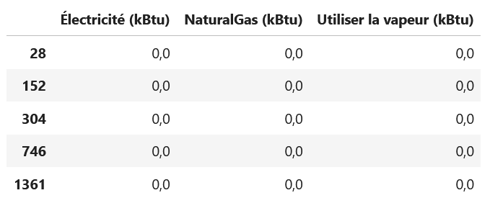
Description de la variable SiteEnergyUse(kBtu)
Source: Calculs des auteurs via python
Ces bâtiments ont une consommation d'énergie nulle pour toutes les sources.
Une telle absence de consommation n’est pas pertinente pour notre objectif de prédiction énergétique.
Ces cas pourraient correspondre à des bâtiments inoccupés ou non fonctionnels.
Décision : Supprimer ces observations, car elles n’apportent aucune information utile à l’analyse.
SiteEnergyUse(kBtu) min est : 16808.90039
SiteEnergyUse(kBtu) max est : 274682208.0
11/25

Slide 15
1. Examen des données
Le dataset contient une série de colonnes de communication des informations sur les bâtiments.
Identification :
OSEBuildingID
Adresses et codes postaux
Caractéristiques des bâtiments :
BuildingType
PrimaryPropertyType
Consommation énergétique :
Electricity (kWh)
NaturalGas (therms)
Émissions de gaz à effet de serre :
TotalGHGEmissions
GHGEmissionsIntensity
01/25

Slide 16
VISUALISATION

Slide 17
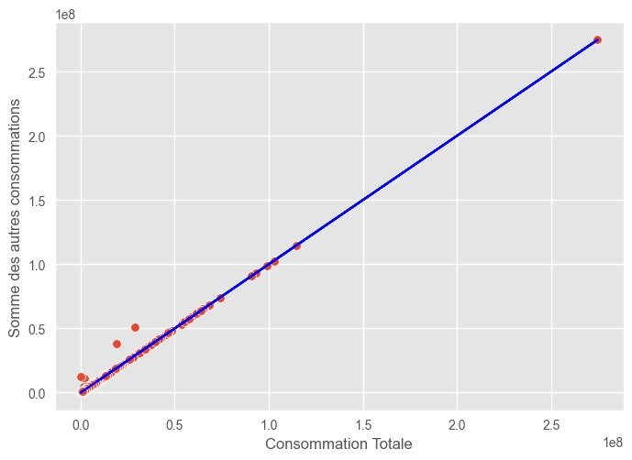
1. Analyse de la liaison entre SiteEnergyUse et Electricity(kBtu), NaturalGas(kBtu) et SteamUse(kBtu)
12/25
Source: Calculs des auteurs via python

Slide 18
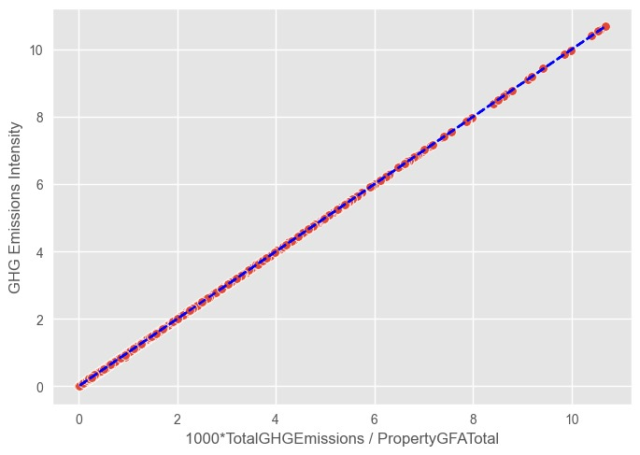
2.Liaison entre l'intensité d’émissions de GHG et la consommation par surface
Source: Calculs des auteurs via python
13/25

Slide 19
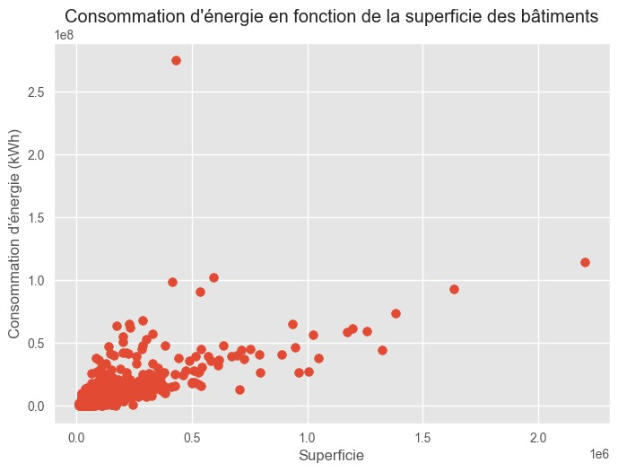
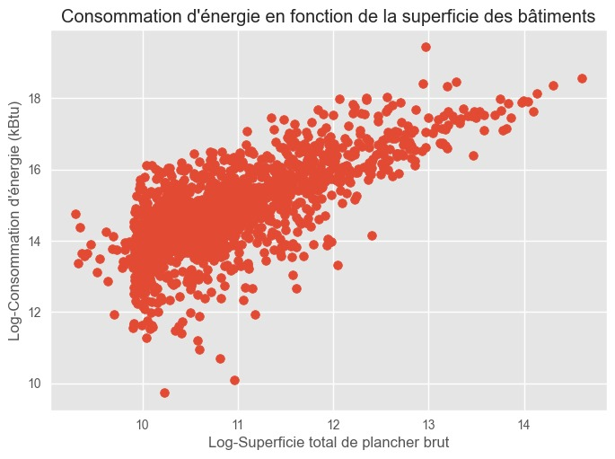
3. Croisement entre la variable SiteEnergyUse(kBtu) et la variable superficie des bâtiments (log)
Source: Calculs des auteurs via python
Source: Calculs des auteurs via python
14/25

Slide 20
Corrélation entre la variable SiteEnergyUse(kBtu) et la variable superficie des bâtiments
Nous allons faire le test de Pearson pour voir la corrélation
Valeur p: 4.077479621827629e-33
Coefficient de COLÉNÉTÉ : -0.30051418409318176
Le test de Pearson nous indique une corrélation entre les deux variables, qui est faible d'après le coefficient de corrélation.
15/25

Slide 21
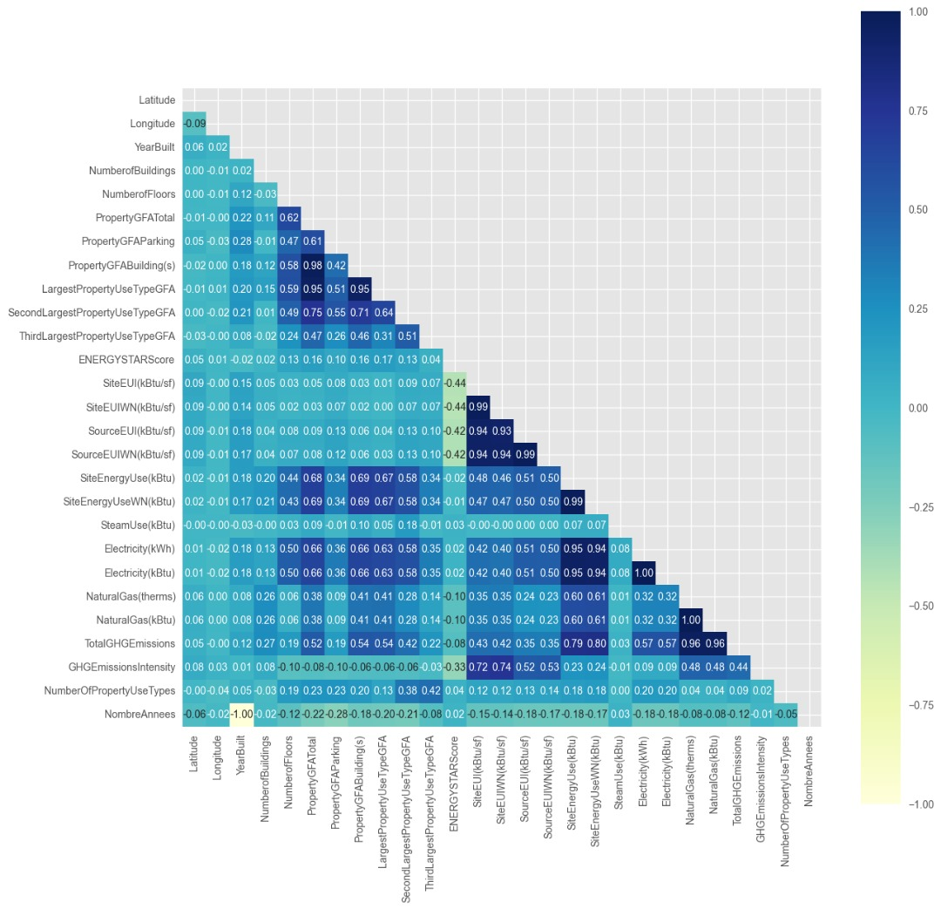
Matrice de corrélation
10/25
16/25

Slide 22

Dashboard pour prédire la consommation d'un bâtiment (voir Power Bii)

Slide 23
Test des différents modèles

Slide 24
Stratégie de Modélisation pour la Prédiction
Les étapes clés incluent :
Séparation des données : Variables cible (y) et explicatives (X), avec division en ensembles d'entraînement (X_train, y_train) et de test (X_test, y_test).
Modèles simples testés :
LinearRegression
ElasticNet
RidgeRegression
Modèles non linéaires explorés :
KNN (adapté aux nouvelles données).
L’objectif est d’éviter surapprentissage et sous-apprentissage en ajustant les paramètres pour chaque modèle.
18/25

Slide 25
Le projet vise à prédire la consommation énergétique totale des bâtiments de Seattle. L’analyse se concentre sur la variable SiteEnergyUse(kBtu), représentant la consommation annuelle brute, adaptée à un objectif de court terme.

Slide 26
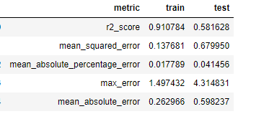
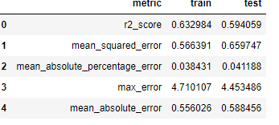
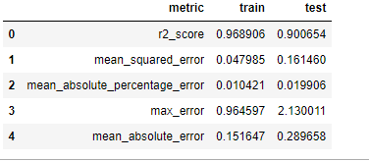
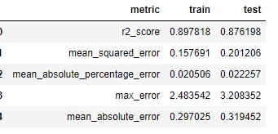
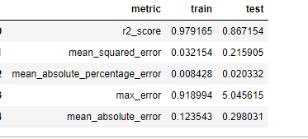
Decision tree
ElasticNet
sources:Calculs des auteurs via python
Regression linéaire
Random Forest
XGBoost: Meilleur Modéle

Slide 27
Évaluer la pertinence du EnergyStar Score pour prédire la consommation énergétique.

Slide 28
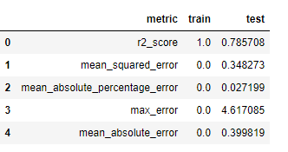
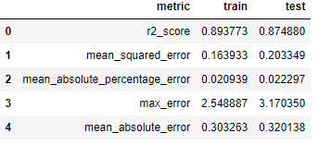
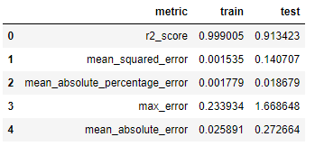
Notre meilleur modèle est toujour le XGBoost, nous allons donc l'appliquer à nos données et l'enregistrer comme model2.
Decision tree
Regression linéaire
XGBoost
sources:Calculs des auteurs via python
19/25

Slide 29
Réalisation des taches Mlpos pour ce projet

Slide 30
Le modèle, avec une précision de 1.0, a été enregistré avec succès dans MLflow pour suivi, versionnement et déploiement.
Le modèle a été déployé localement dans C:/local_deployment/ pour une utilisation directe.
20/20

Slide 31
Merci pour votre aimable attention

